Slide 1


Rapport d’étude statistique sur la scolarisation de la population de l’UEMOA
Présenté par :
Michel Nassalang
Elève-Ingénieur à l’Institut polytechnique de Saint-Louis
Cycle Informatique

Slide 2
Plan
Prédictions et analyse de la variance
Etude exploratrice sur les données
Sélection de modèles et estimation
Sujet et données

Slide 3
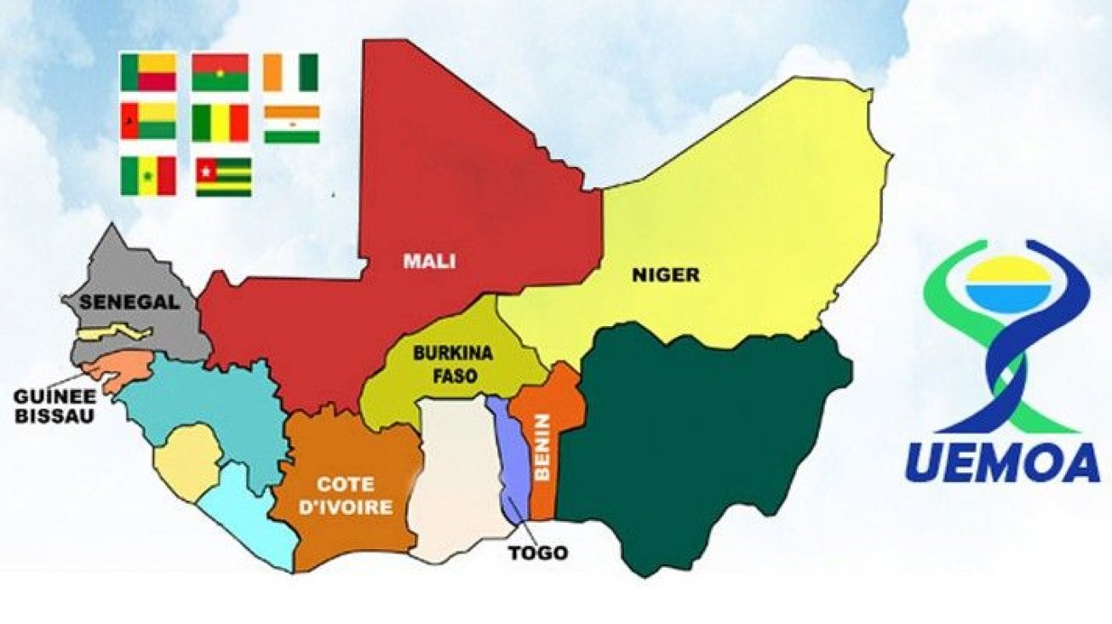
Sujets et données
Notre sujet porte sur l’Union économique et Monétaire Ouest Africaine (UEMOA). Huit Etats côtiers et sahéliens, liés par l’usage d’une monnaie commune, le FCFA et bénéficiant de traditions culturelles communes, composent l’UEMOA : le Bénin, le Burkina, la Côte d’Ivoire, la Guinée-Bissau, le Mali, le Niger, le Sénégal et le Togo. L’UEMOA couvre une superficie de 3 506 126 km2 et compte 123,6 millions d’habitants. Le taux de croissance du PIB, à prix constant, est de 6,1% en 2019.

Slide 4
Les données qui seront étudiées sont fondées sur la base d’informations recueillies sur l’UEMOA. Ces informations concernent la population de l’UEMOA.
A partir de ces données, on a accès à la scolarisation des jeunes dans les pays membres de l’UEMOA.
On note un accès total au cadre socio-démographique des pays membres de l’UEMOA et le niveau de scolarisation de ces derniers. Avec cette étude, on pourra bien analyser et utiliser les données pour en recueillir des informations inaccessibles au départ .

Slide 5
Etude exploratrice sur les données
Description des variables
On a d’abord importé les données et on l’a nommé uemoa.
Les variables de ce jeux de données sont au nombre de 10 avec :
nom_pays =========> Nom du pays,
Pop_total =========> Population totale,
Pop_urb =========> Population urbaine (pourcentage),
Work_15_64 =========> Population en âge de travailler (16-64 ans),
No_Edu =========> Pas d’éducation,
P_Edu =========> Enseignement primaire,
S_Edu =========> Enseignement secondaire,
P_S_Edu =========> Enseignement post-secondaire,
M_years =========> Nombres moyen d’années d’études complétées à 17 ans et plus
Taux_scholar =========> Taux de scolarisation des personnes âgées entre 6 – 16 ans

Slide 6
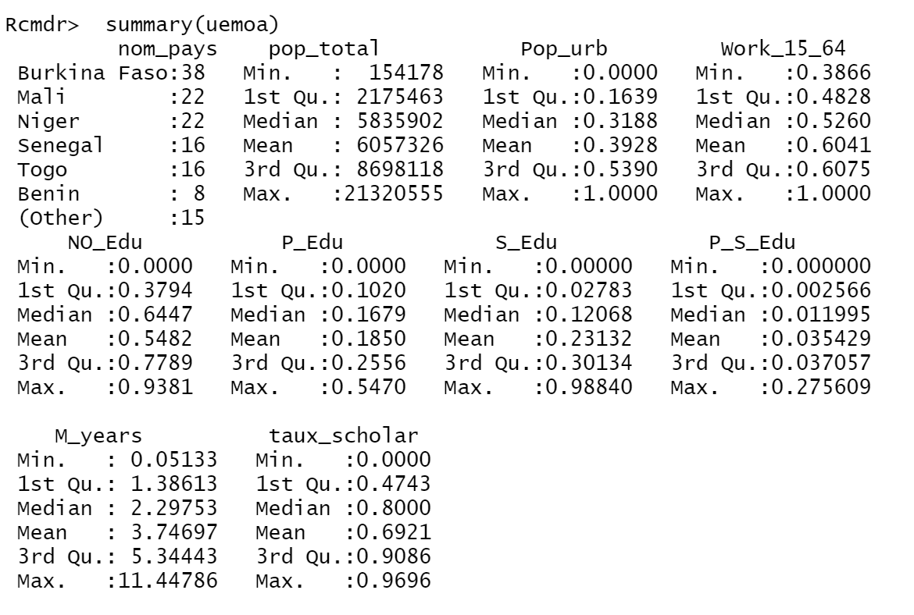

Slide 7
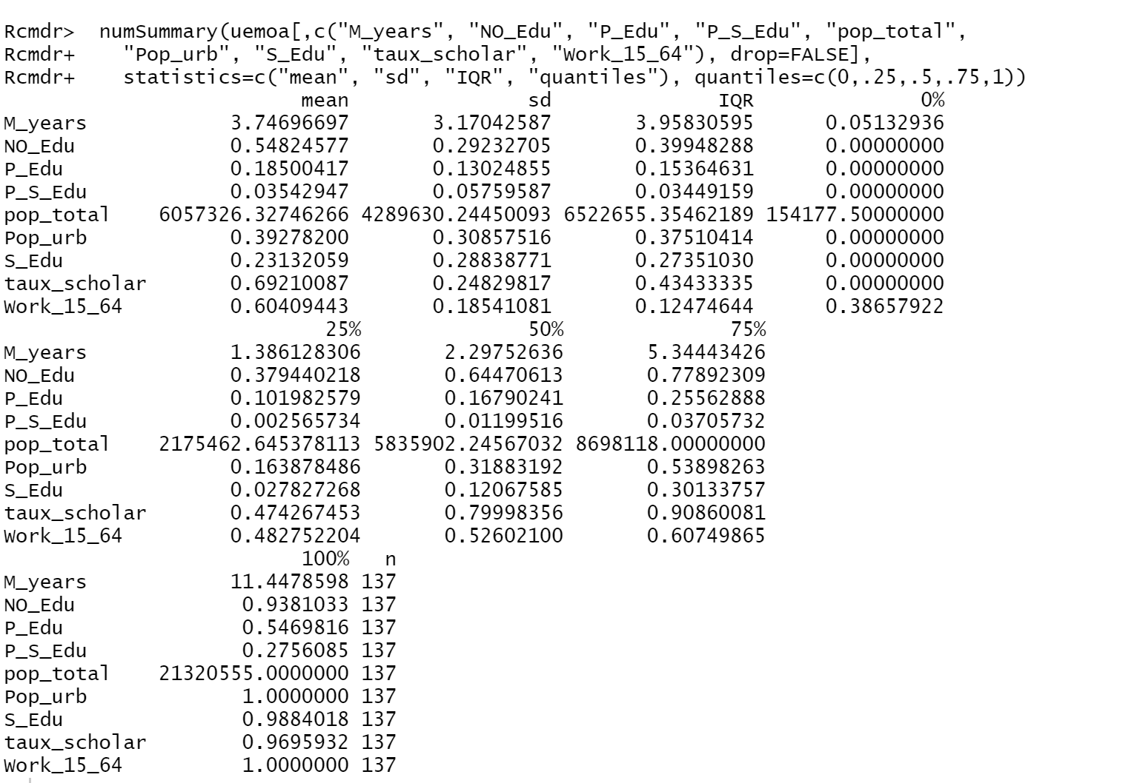
Description des données

Slide 8
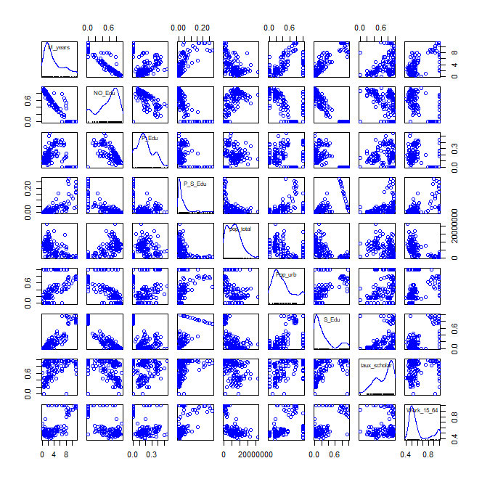
Nous avons par la suite le graphe de liaison qui montre la dépendance de chaque variable avec une autre variable.

Slide 9
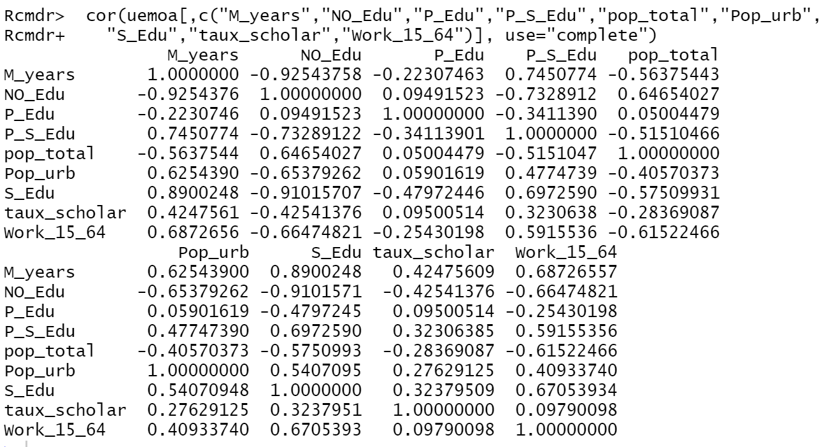
Par la suite, dans la description nous avons déterminé la matrice de corrélation qui donne les coefficients de corrélation de chaque variable avec une autre variable.

Slide 10
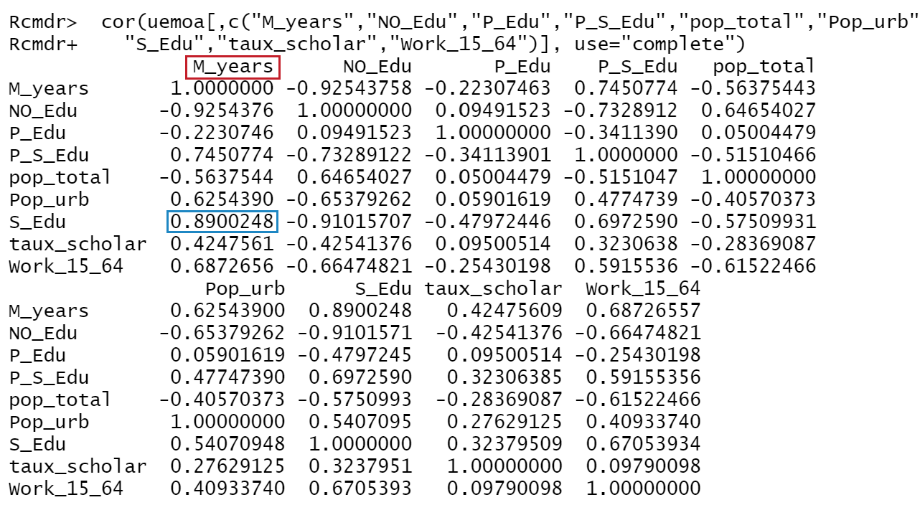
Pour déterminer la variable réponse sur les données étudiées , on cherche la variable ayant le coefficient de corrélation le plus élevé avec toutes les autres variables. Nous avons trouvé la variable M_years correspondant à nombre moyen d’années d’études complétées à l’âge de 17 ans et plus. Et il est plus fortement corrélé avec l’enseignement secondaire.

Slide 11
Analyse des sorties
Variable réponse : M_years (nombre moyen d’années d’études complétées à l’âge de 17 ans et plus)
Variable explicatives :
No_Edu (Pas d’éducation)
P_Edu (Enseignement primaire)
Pop_total (Population totale)
Work_15_64 (Population en âge de travailler (16-64 ans))
Taux_scholar (Taux de scolarisation des personnes âgées entre 6 – 16 ans)

Slide 12
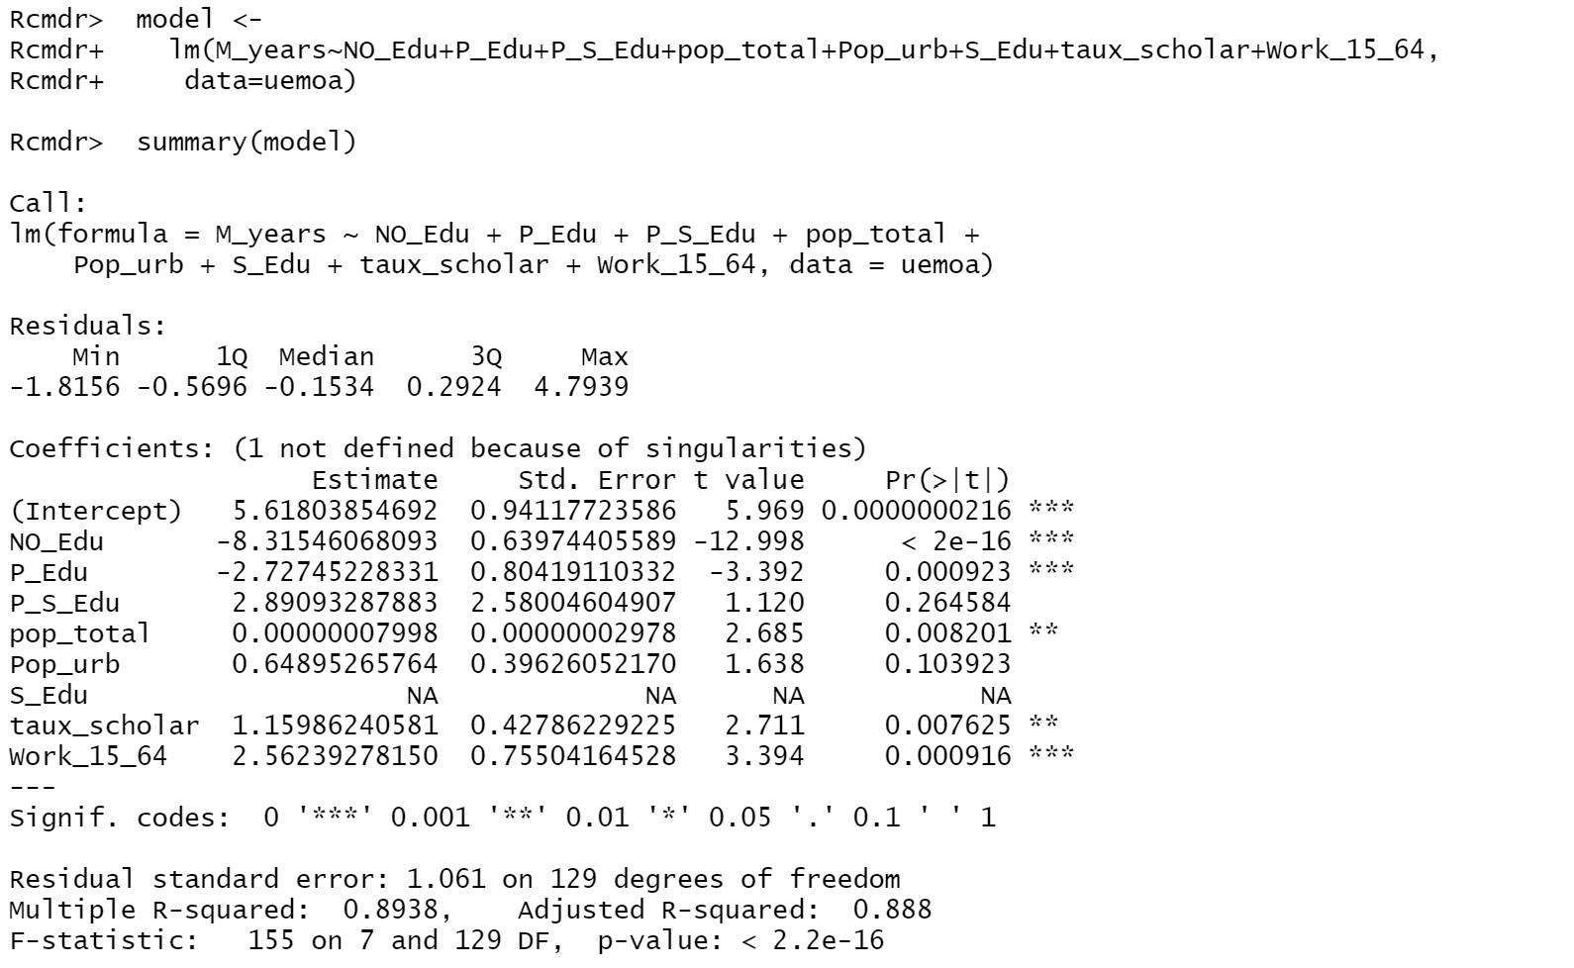

Slide 13
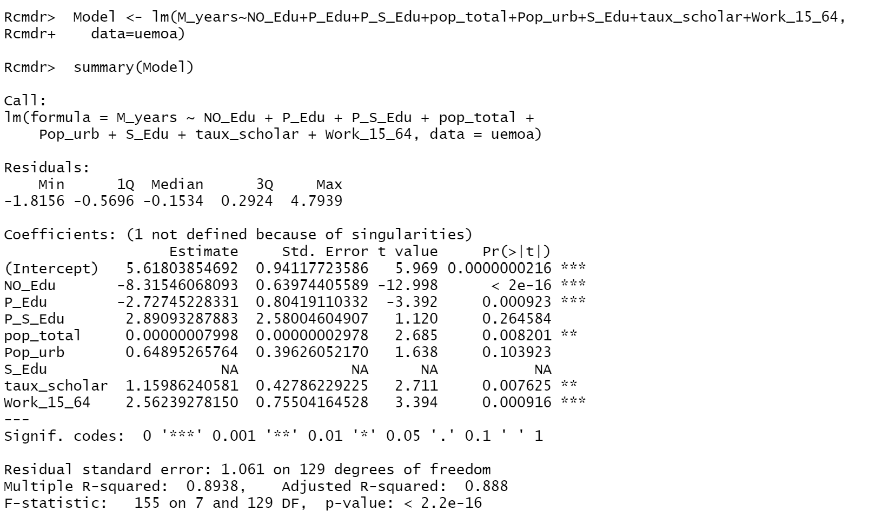
Sélection des modèles et estimation
Définition des modèles
On a initialement un modèle avec toutes les variables.
Modèle A

Slide 14
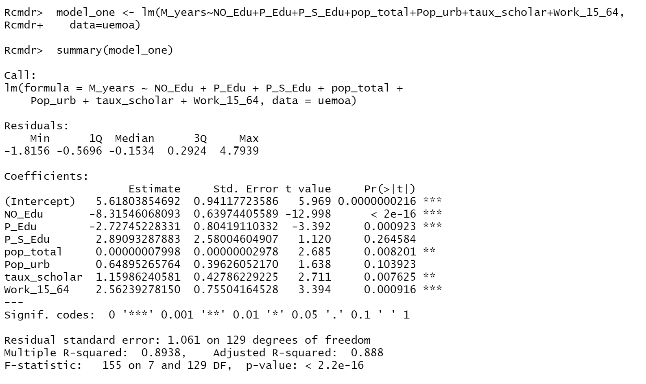
On note qu’il y’a des variables où la dépendance avec la variable réponse n’existe pas. Nous allons les éliminer pour améliorer le modèle.
Modèle B

Slide 15
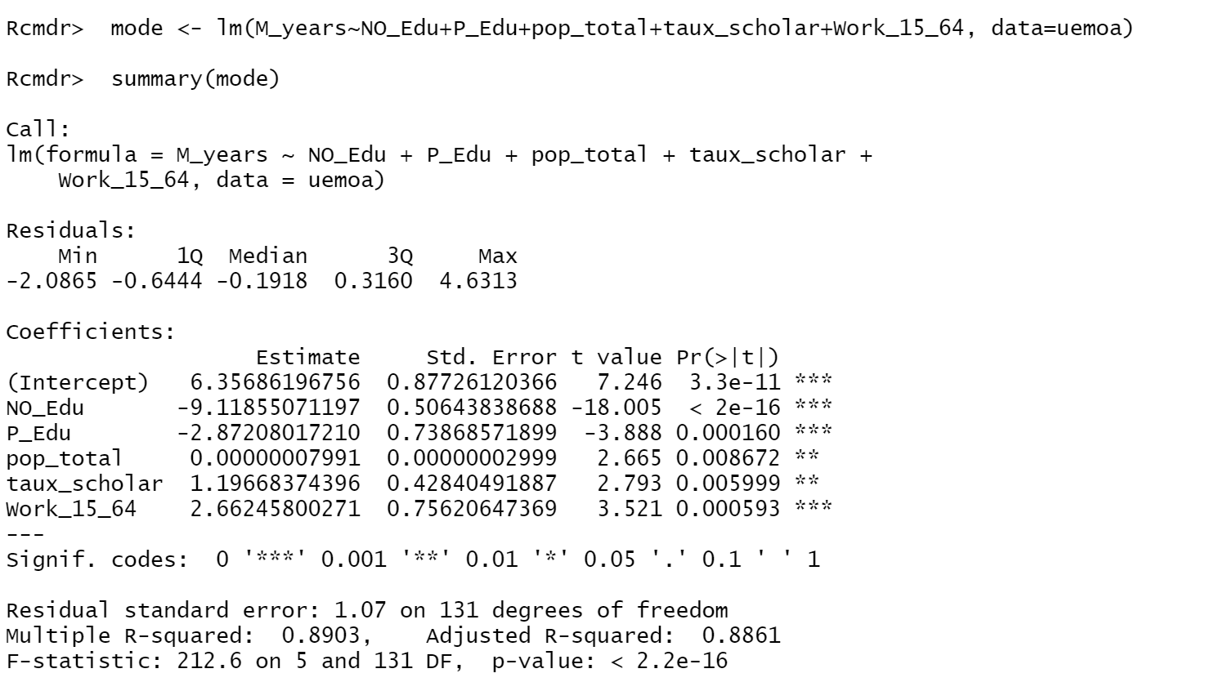
Pour le troisième modèle, on supprime les variables non explicatives pour obtenir le modèle suivant :
Modèle C

Slide 16
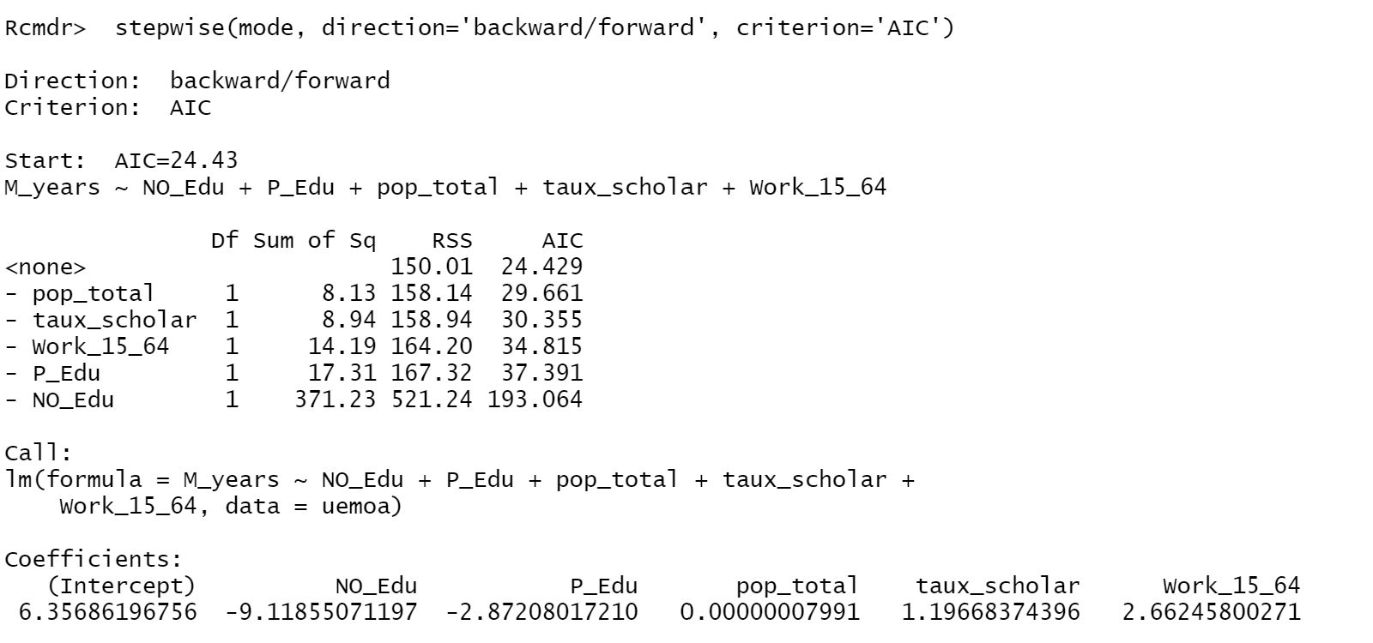
Modèle avec le critère AIC

Slide 17
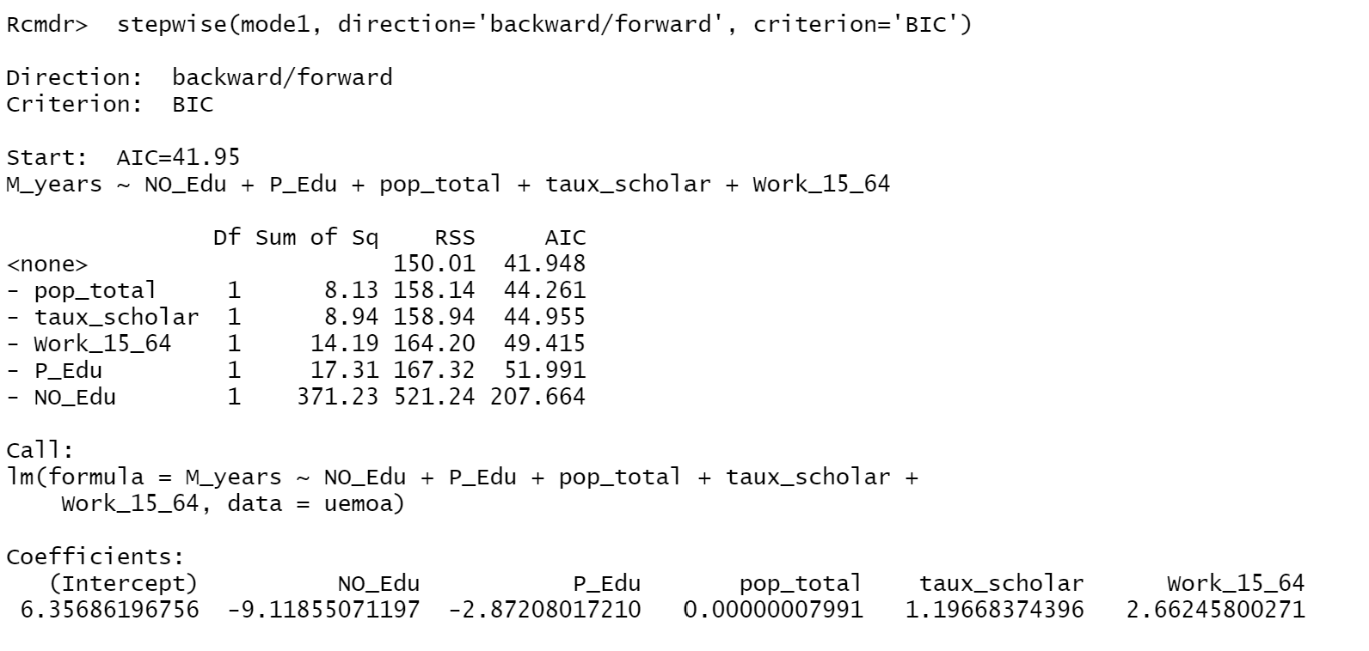
Modèle avec le critère BIC

Slide 18
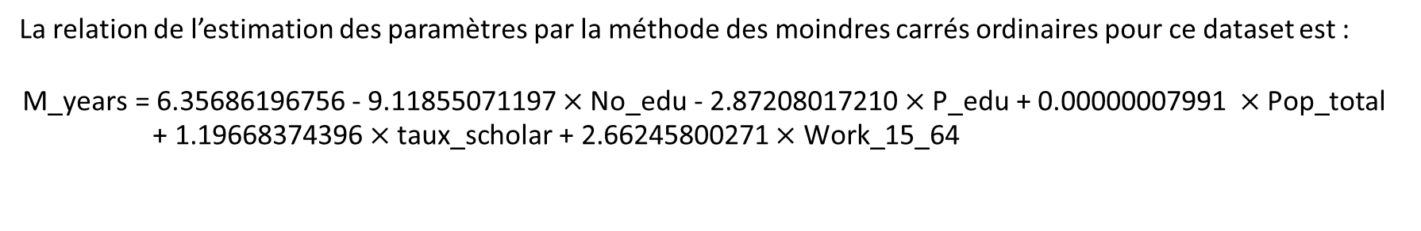
Estimation des paramètres du modèle par la méthode des moindres carrés ordinaires
La relation de l’estimation des paramètres par la méthode des moindres carrés ordinaires pour ce dataset est :
$$\text{M}\text{_}\text{years}\text{ = 6.35686196756 − 9.11855071197}×\text{No}\text{_}\text{edu}\text{ − 2.87208017210}×\text{P}\text{_}\text{edu}\text{ + 0.00000007991 }×\text{Pop}\text{_}\text{total}\text{ + 1.19668374396}×\text{taux}\text{_}\text{scholar}\text{ + 2.66245800271}×\text{Work}\text{_15_64}$$

Slide 19
Signification des paramètres
Les paramètres du modèle sont les suivantes :

Slide 20
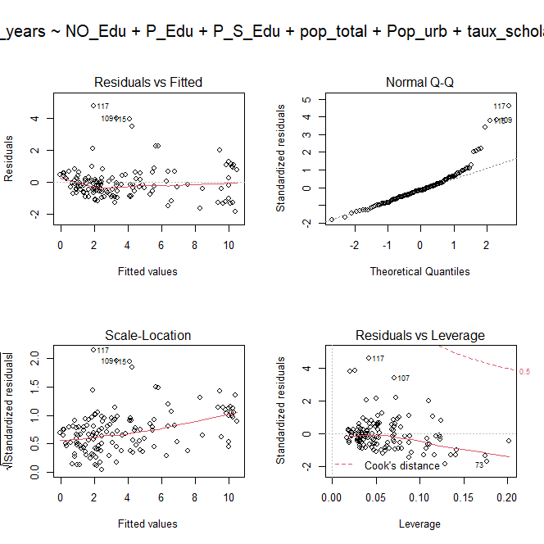
Validation du modèle
Pour la validation du modèle nous avons une description sur les différentes graphes :

Slide 21
Prédictions et analyse de la variance

